Slide 1

始于足下，进而有为
暑期社会实践报告
答辩人：黄子豪
允公允能 日新月异

Slide 2
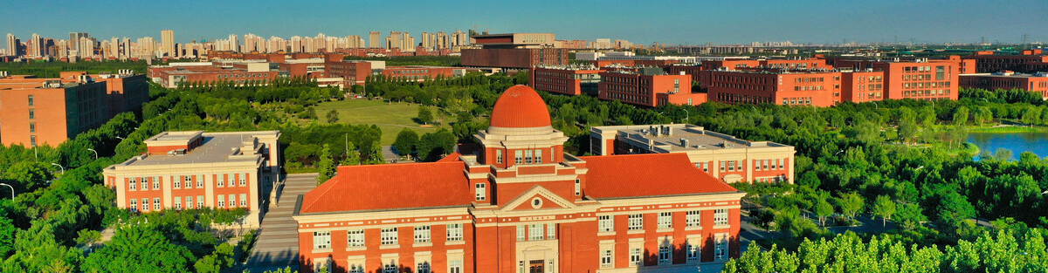


目 录
1
溯源乳业匠心，共研绿色未来
2
学习走访并重，实践点亮未来
允公允能 日新月异

Slide 3
溯源乳业匠心，
共研绿色未来
实践一
允公允能 日新月异

Slide 4

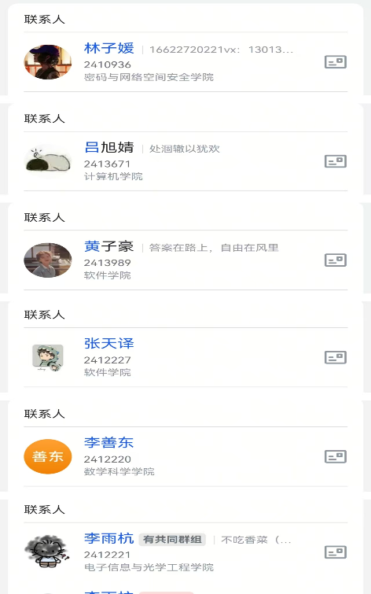
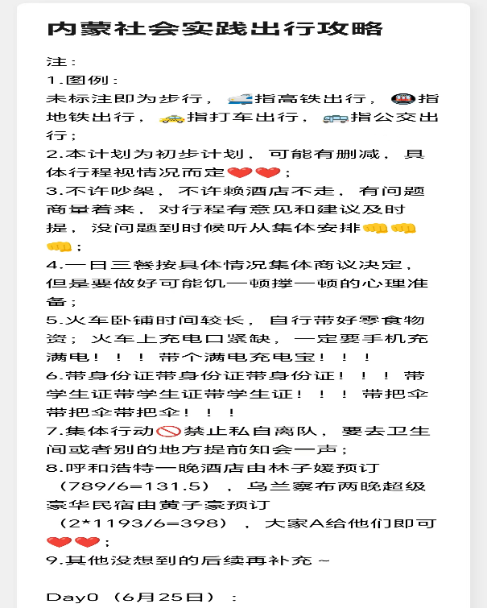
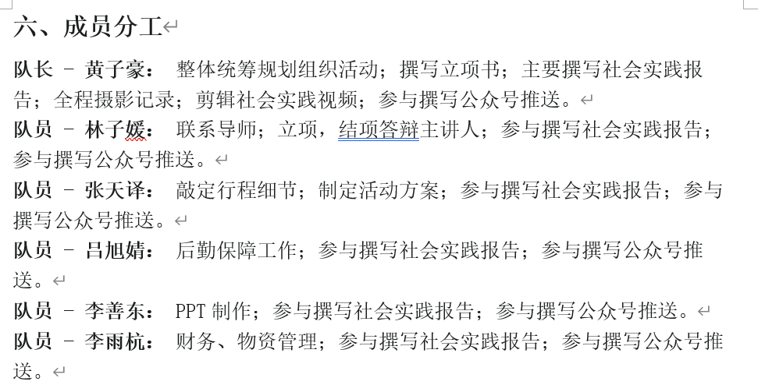
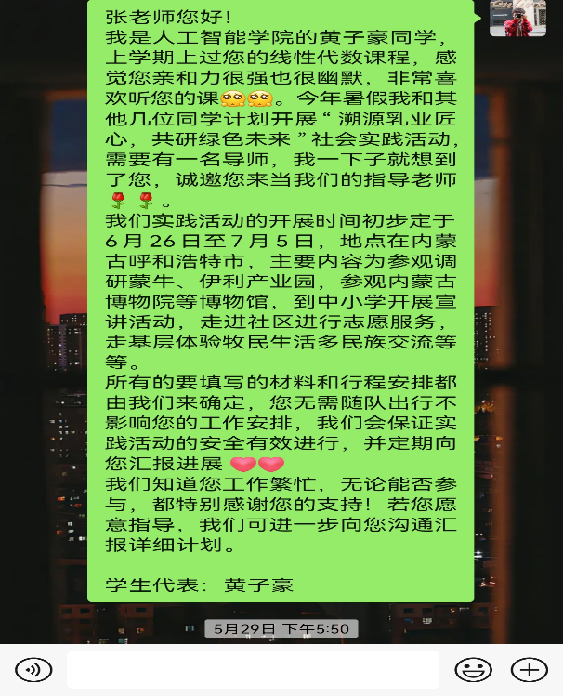
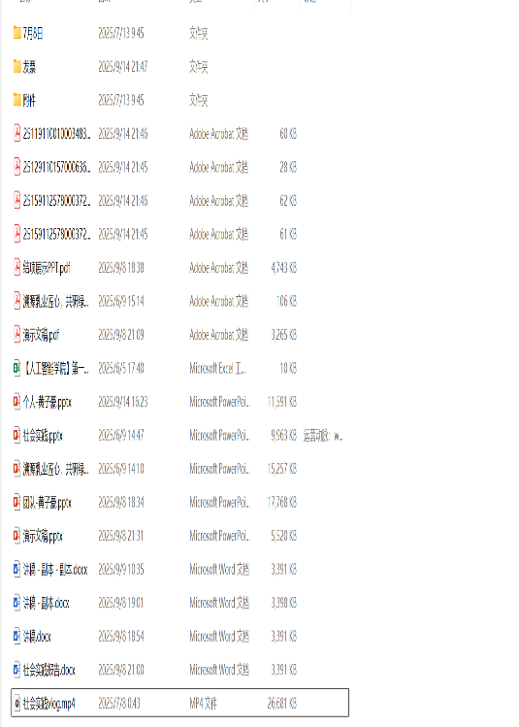
从0到1的组织规划
组建跨学科跨专业的团队
团队清晰的矩阵化分工
工作文件相关资料的保障
小时化的行程规划
团队与企业老师等的联络桥梁

Slide 5
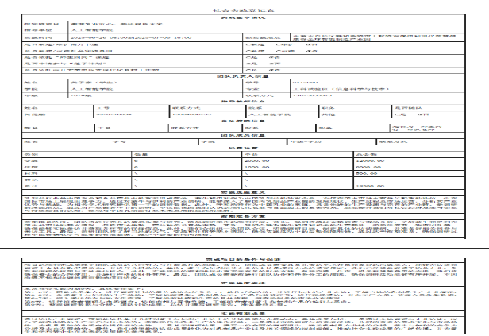
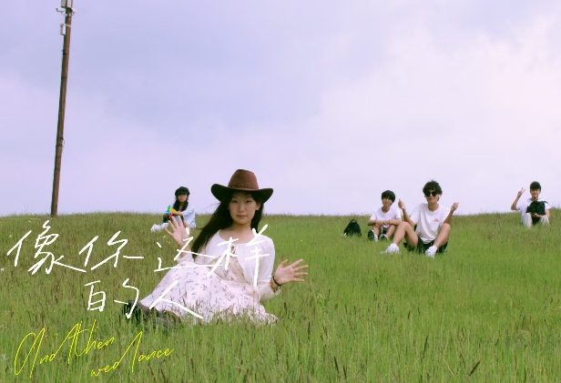
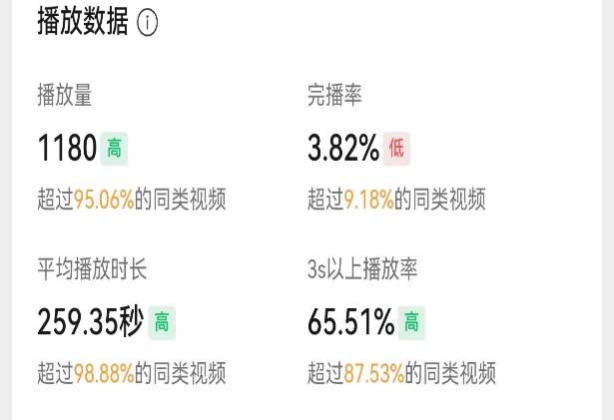

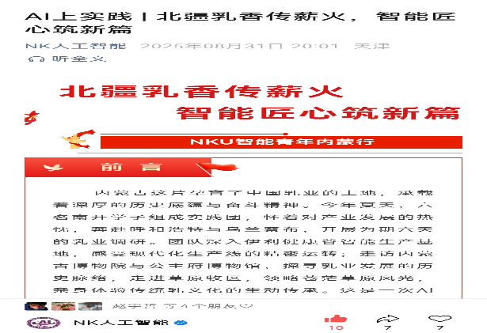
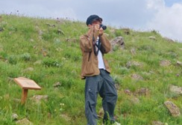
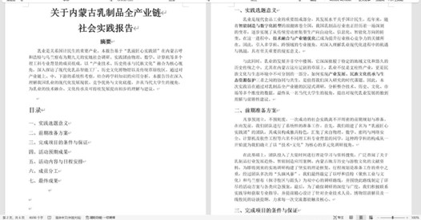
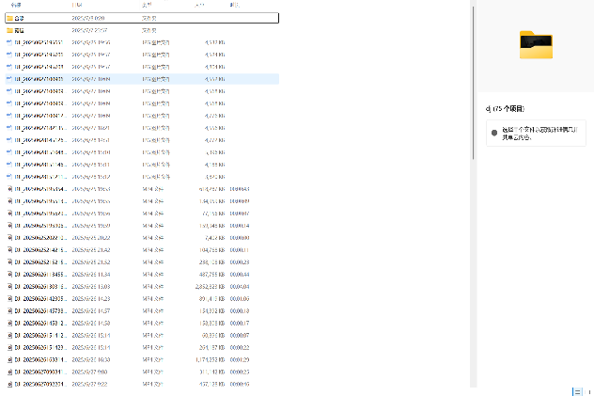
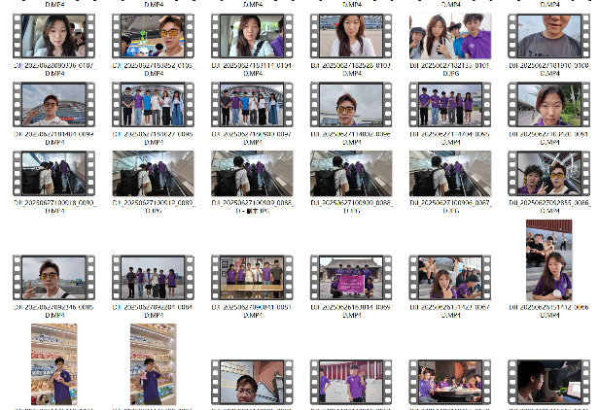
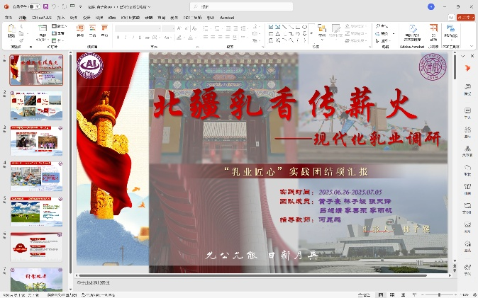

从取材到传播：实践成果的多元转化
从取材到传播：实践成果的多元转化
宣传成果
在宣传工作中，我通过微信公众号、视频号、哔哩哔哩等平台发布篇图文视频内容，播放量超过了95.06%的同类视频，播放时长超过了98.88%的同类视频，并获得了多人点赞收藏和转发。

Slide 6


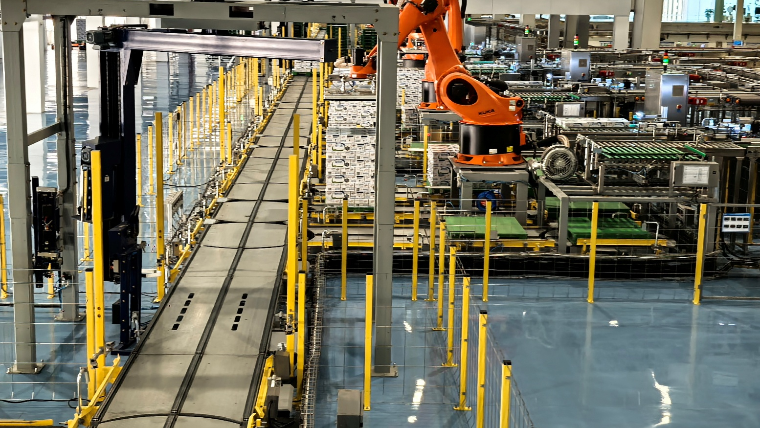
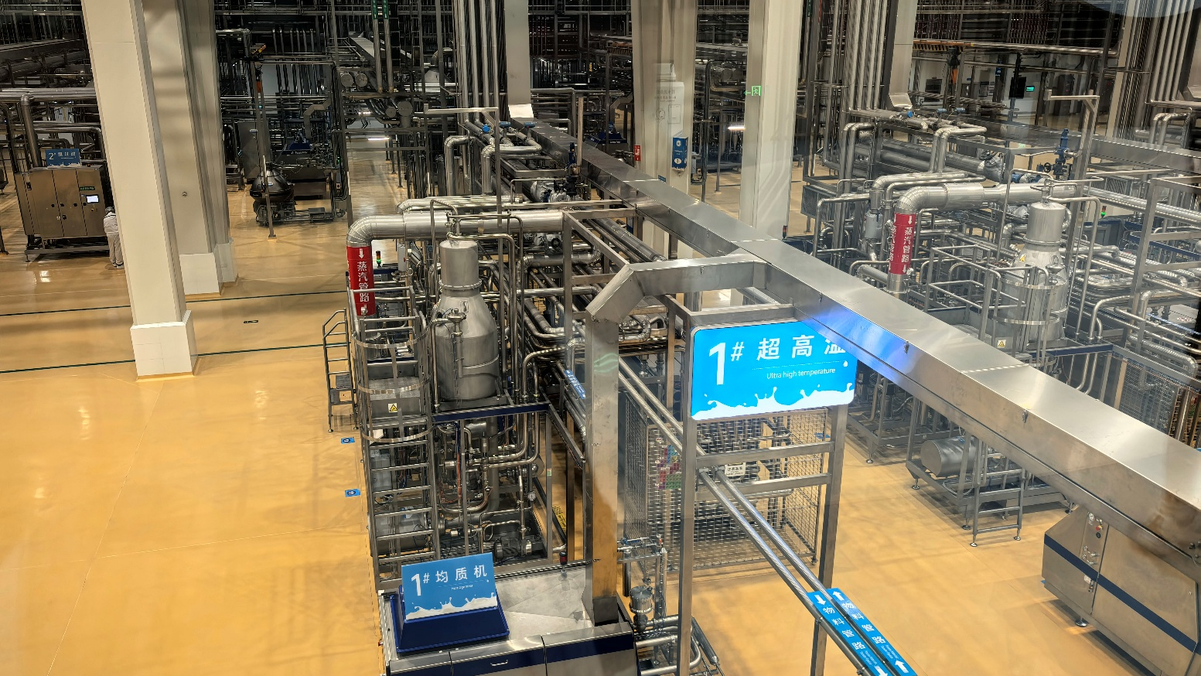
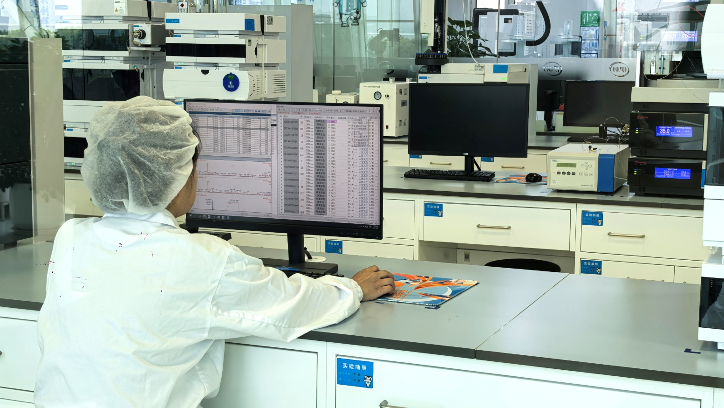
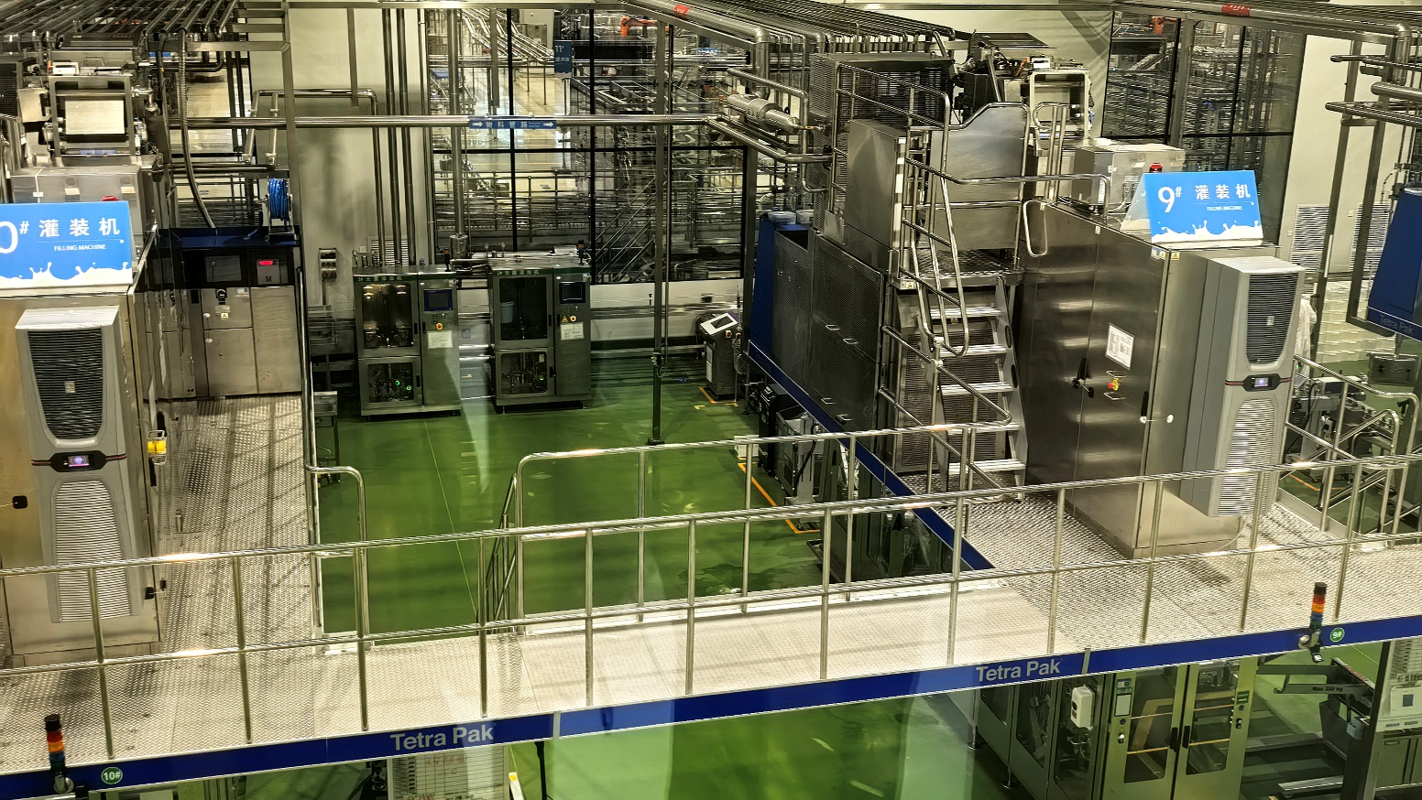
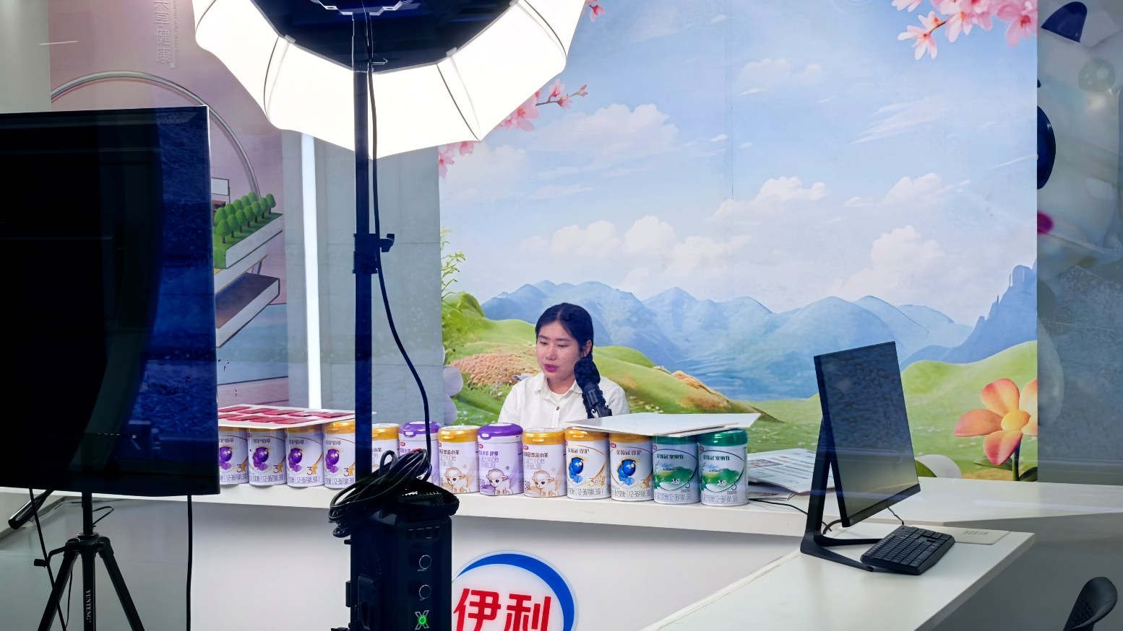
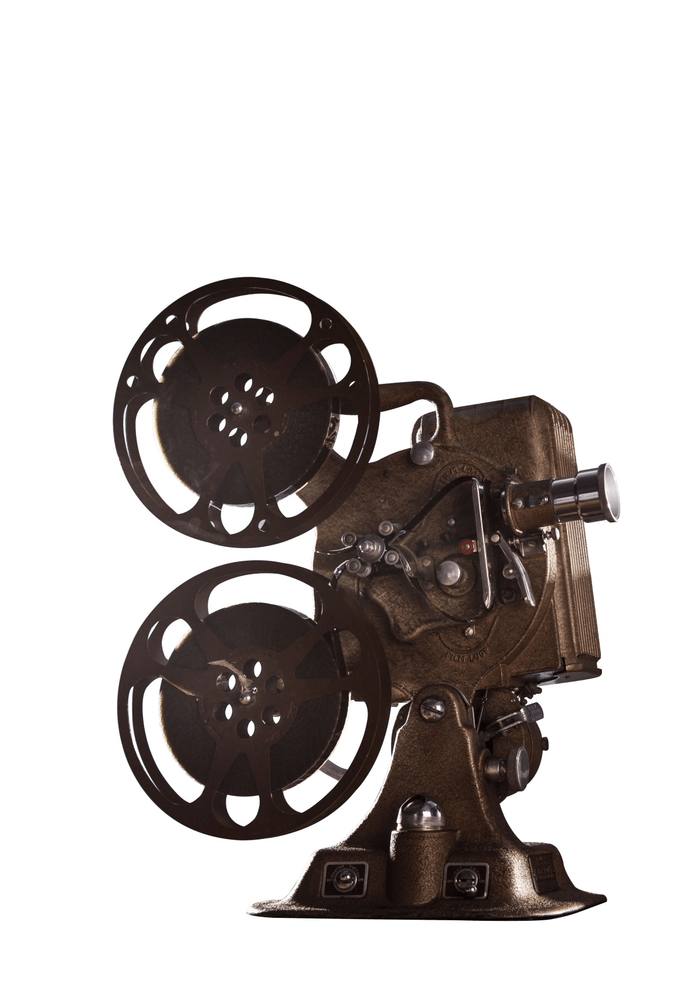


从观察到深度思考
企业参访

Slide 7
学习走访并重，
实践点亮未来
实践二
允公允能 日新月异

Slide 8

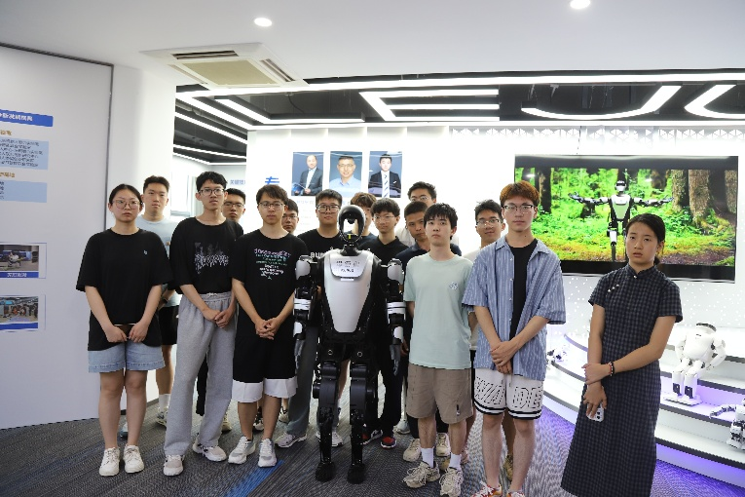
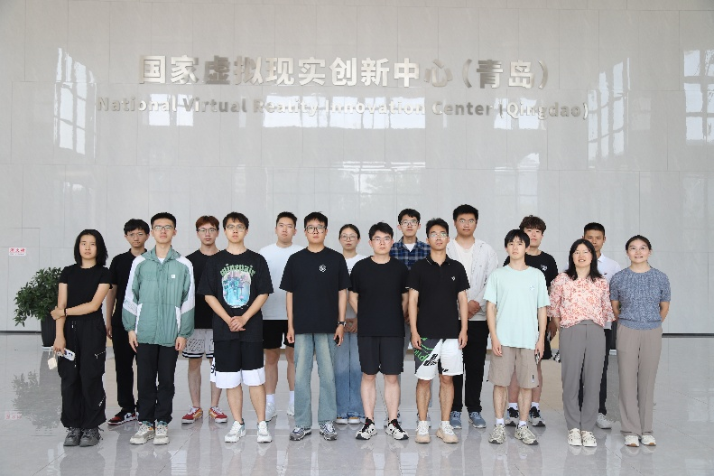
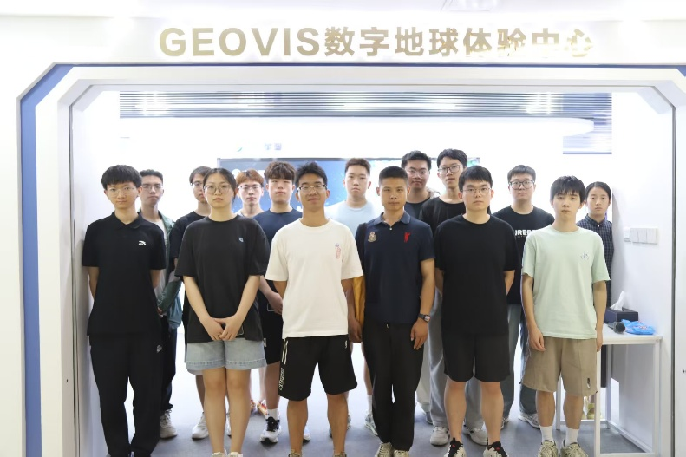
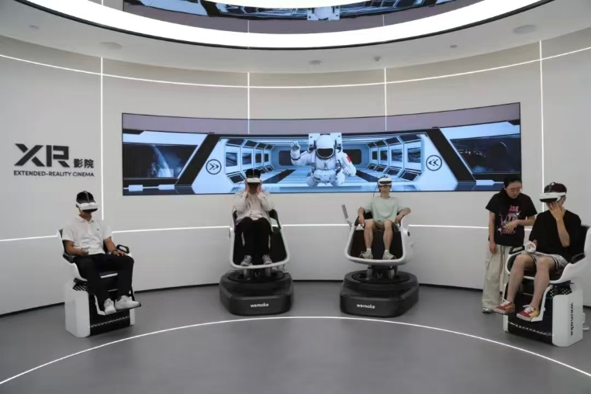
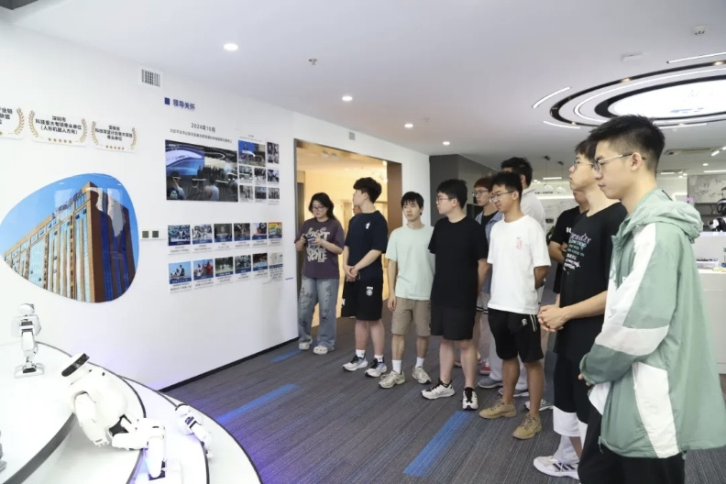
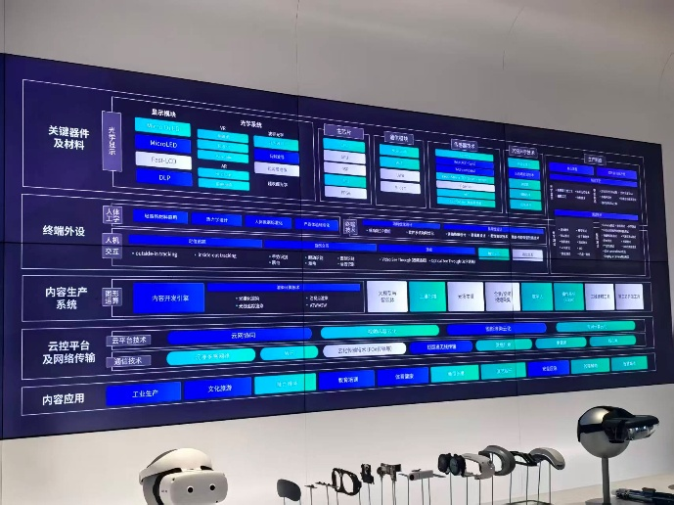
参访当地青岛多所与机器视觉相关的企业
参访乐聚机器人，中科星图，家电国创中心，虚拟现实国创中心等企业与研究所

Slide 9
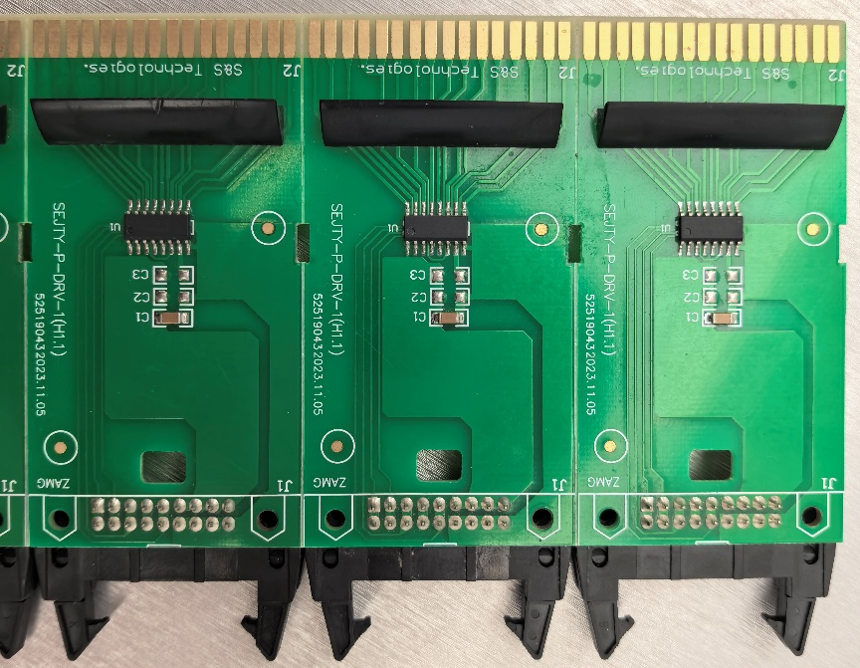
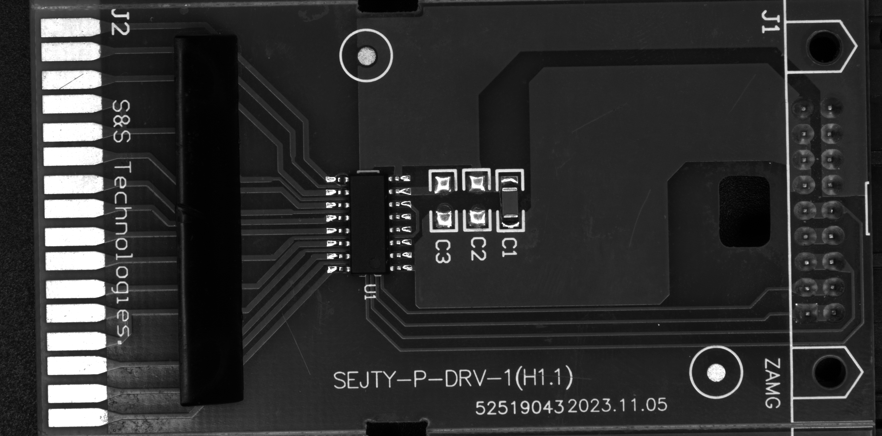
项目实操：PCB缺陷的精准识别
企业项目实操
本次打光实操中，待检测的 PCB 样品（如下图所示）存在三类典型缺陷：PCB 板表面划痕、金手指划痕及黑胶划痕。为完成样品图像的软件采集工作，小组成员协同完成相机、镜头与光源的选型。
原始图像上金手指划痕和黑胶划痕清晰，易于缺陷检测。
PCB划痕不清晰
PCB检测样品
Notes:
。

Slide 10
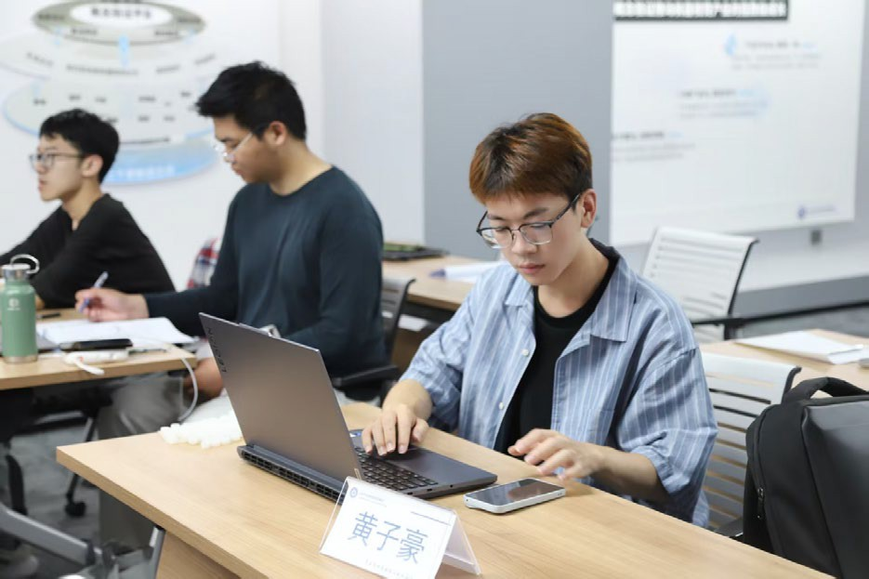




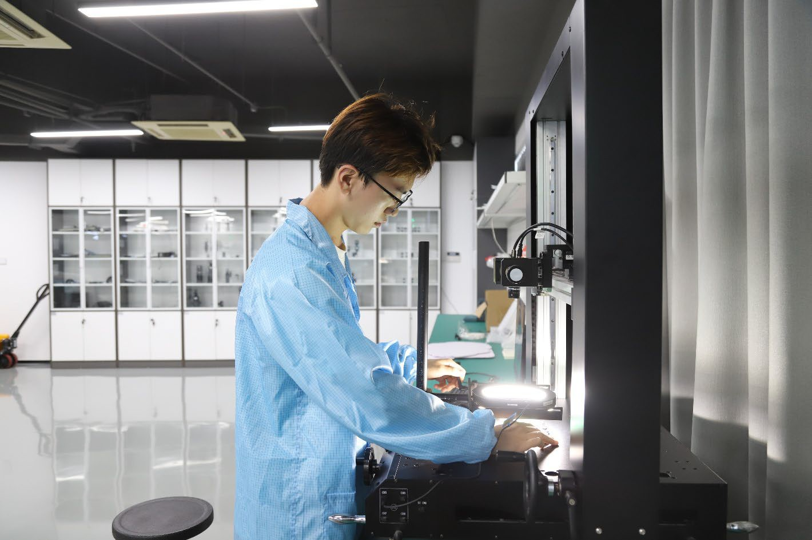




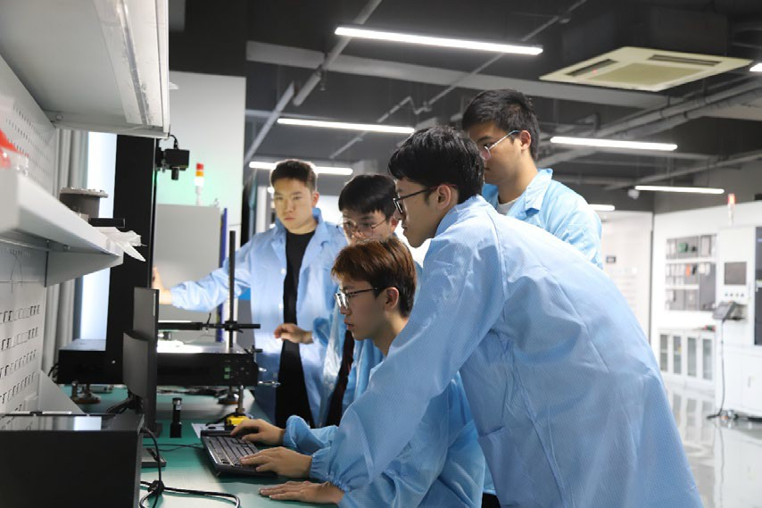
从理论到实操：团队的技术负责成员
1
学习相机选型理论知识
整个团队的
技术负责员
2
独立完成打光操作
3
团队合作完成缺陷检测和尺寸测量
（主导算法设计）
允公允能 日新月异

Slide 11
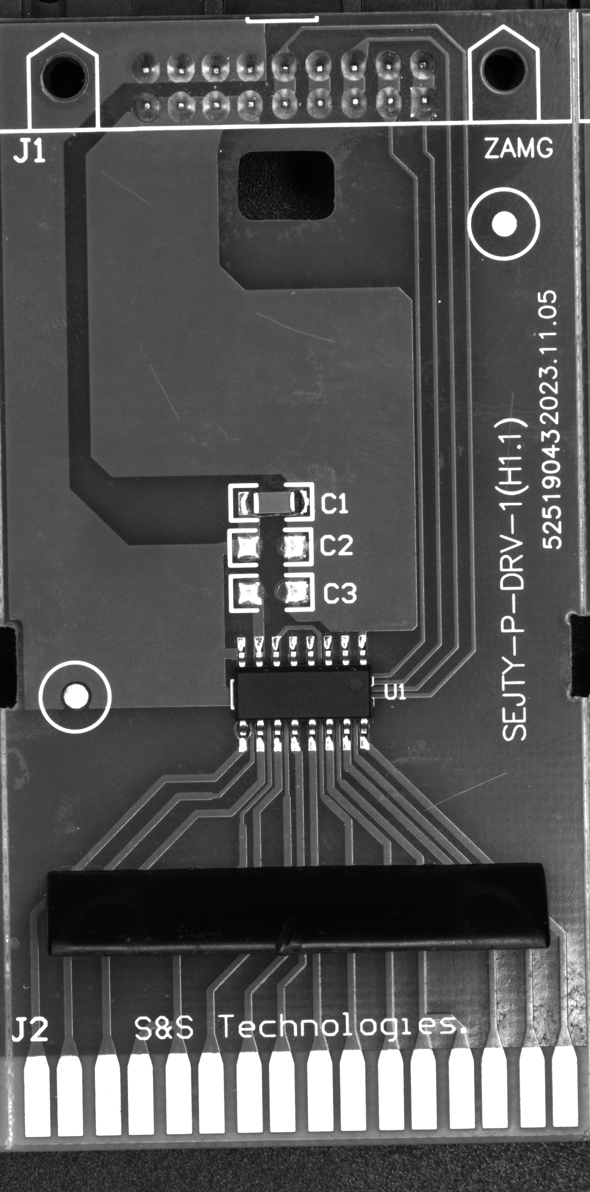
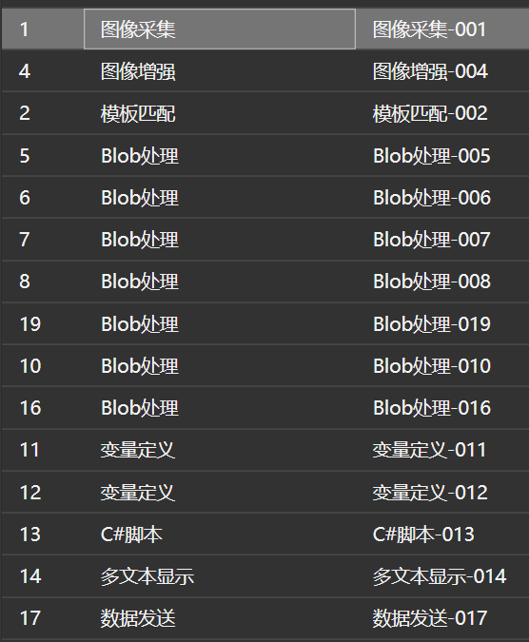
具体团队共献——设计核心技术流
图像采集
图像增强
二值化
Blob筛选
缺陷检测
脚本
显示和发送
Notes:
。

Slide 12
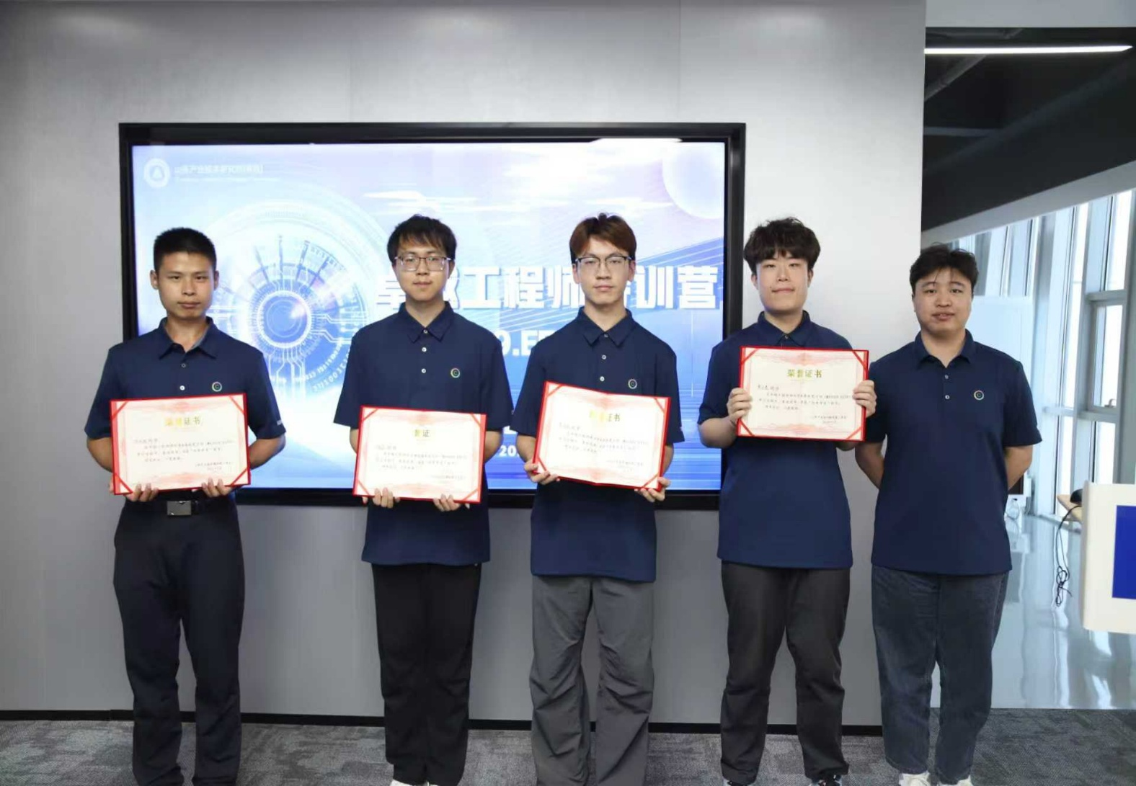
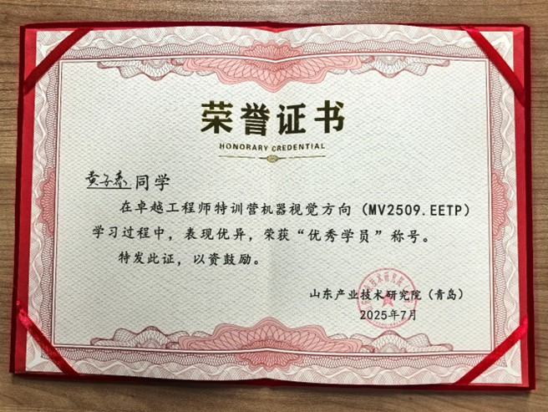
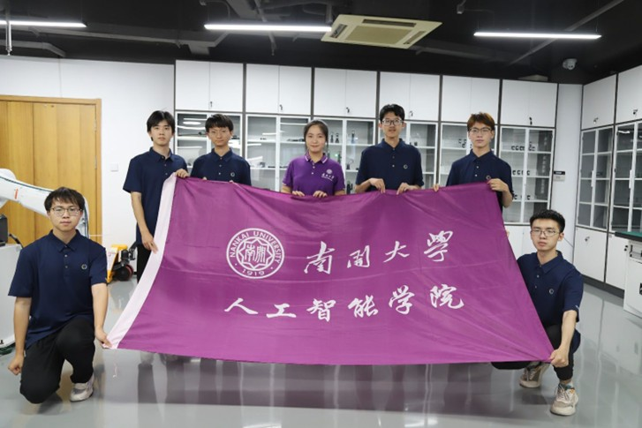
项目成果与所获荣誉
允公允能 日新月异

Slide 13

恳请各位老师批评指正
THANKS FOR YOUR LISTENING!
允公允能 日新月异

